Slide 2
GUIA DEL CAMPUS PARA ESTUDIANTES INGRESANTES DE TAGU
Bienvenidos y bienvenidas a la TAGU (Tecnicatura en Administración y Gestión Universitaria).
Nuestro propósito es orientarlos en el conocimiento de la TAGU a través del Campus Académica que está alojado en una plataforma Moodle.

Slide 3
En esta guía encontrarás las herramientas tecnológicas para manejarte dentro del campus:
Crear usuario en el Campus Académica si no lo tienen.
Matricularte en el Aula de coordinación.
Conocer los materiales que se encuentran en el aula de coordinación.
Matricularte en las aulas de las materias en las que te inscribiste.
Enviar mensajes, editar el perfil, recibir el foro novedades y configurar el acceso directo al celular si lo desean.
Encontrar y guardar el material de estudio, recibir el foro novedades, participar en el foro de consultas generales y debates, contactar a las y los docentes de las asignaturas, entregar los trabajos prácticos y participar en las clases sincrónicas a través de algunas plataformas (zoom y/o meet).

Slide 4
Las materias varían en su propuesta y van a estar esperando este esquema
La frecuencia de las clases es semanal.
Los y las docentes les indicarán a través del Foro Novedades:
Días y horarios de clases sincrónicas (Zoom o Meet), el recorrido de la clase con la lectura del material bibliográfico, actividades individuales y/o grupales, espacios de consulta y reflexión.
Las actividades o recursos obligatorios( participación en foros, entregas de tareas, participación de cuestionarios) para entregar con tiempos establecidos.
Las materias se cursan enteramente en el aula virtual.

Slide 5
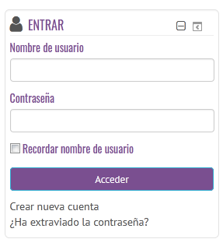
PROCEDIMIENTO PARA GENERAR TU USUARIO EN EL CAMPUS ACADÉMICA
Desde tu navegador ingresá al siguiente enlace: http://campusacademica.rec.uba.ar A la izquierda de la pantalla te encontrarás con este recuadro.

Slide 6
SI NO TENÉS CUENTA CREADA
Completá todos los campos y luego haces clic en “crear cuenta” .
Recordá y tomá nota de la contraseña. Deberás recordarla cada vez que quieras ingresar al campus. Te sugerimos utilizar el DNI para usuario y contraseña.
Para terminar este proceso, recibirás un correo electrónico a la cuenta que pusiste de referencia.
Para confirmar tu ususario, accedé a ese correo y hacé clic sobre el enlace que encuentres. Ese enlace te llevará directo al campus.
CO,,cc

Slide 7
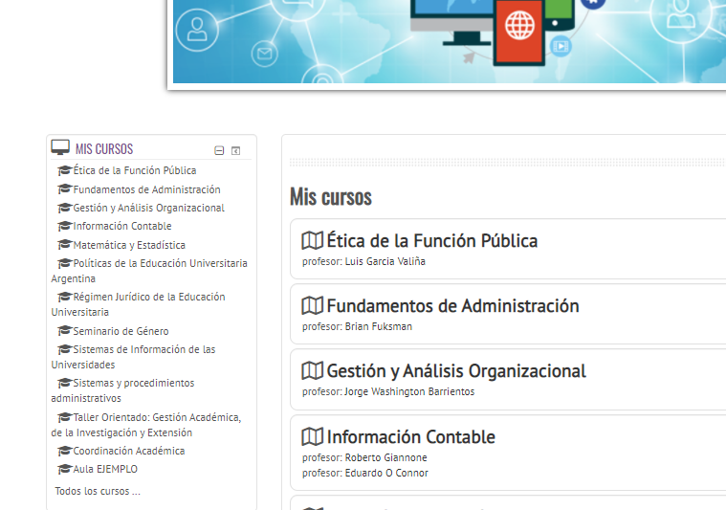
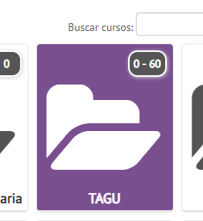
Una vez que accediste a la Plataforma
En la sección Mis cursos, vas a encontrar Todos los cursos
Al hacer clic en Todos los cursos encontrarás la carpeta llamada TAGU

Slide 8
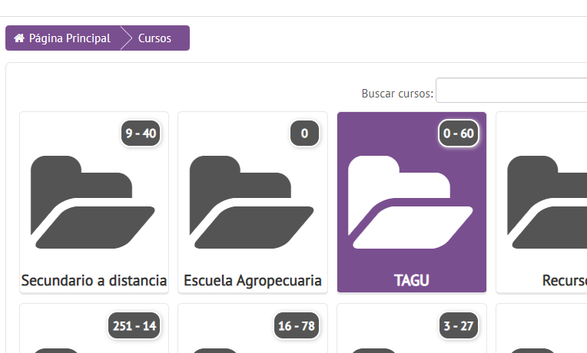
Una vez que accediste a la Plataforma
La barra superior te indica en qué lugar te encontrás y a dónde podés ir.

Slide 9
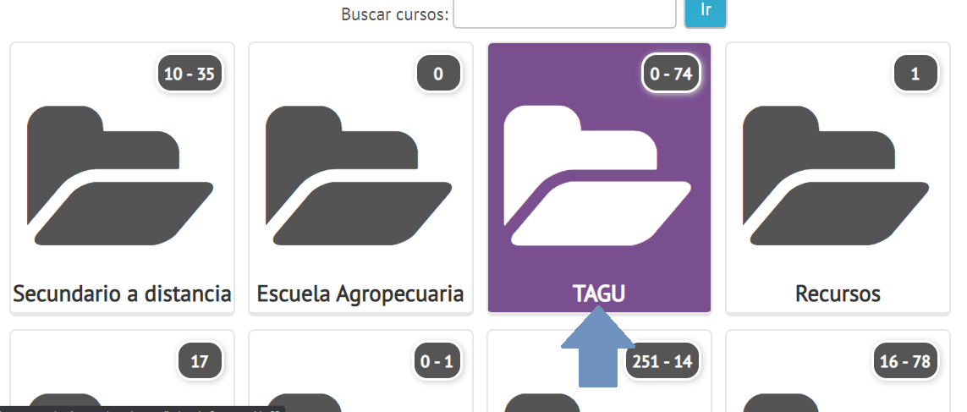
PROCEDIMIENTO PARA MATRICULARTE EN EL AULA COORDINACIÓN ACADÉMICA
Primer paso: entrar a la Carpeta TAGU

Slide 10
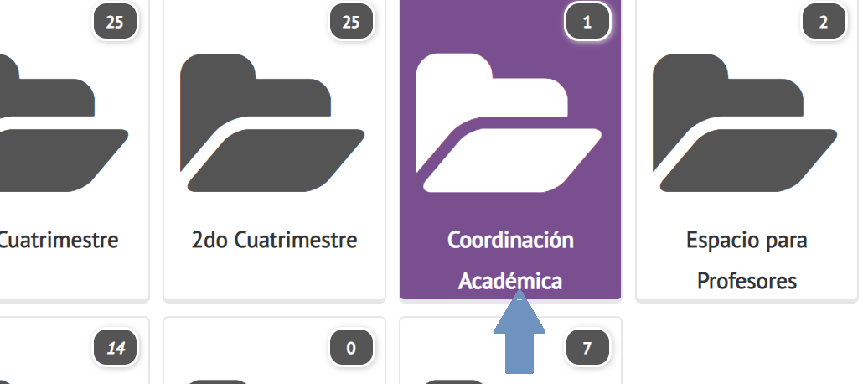
PROCEDIMIENTO PARA MATRICULARTE EN EL AULA COORDINACIÓN ACADÉMICA
Segundo paso: una vez que ingresaste a la Carpeta Tagu, te vas a encontrar con otras carpetas. Ingresá a Coordinación Académica

Slide 11
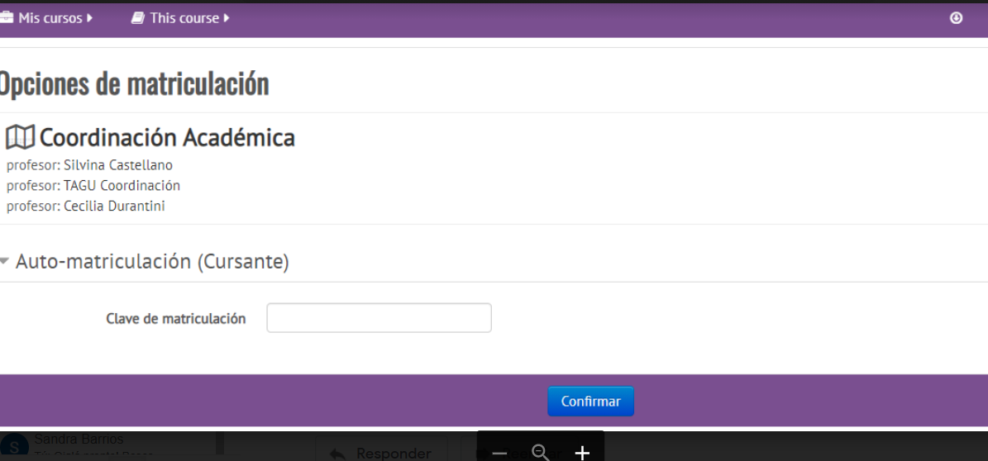
PROCEDIMIENTO PARA MATRICULARTE EN EL AULA COORDINACIÓN ACADÉMICA
Insertar el código de matriculación y confirmar

Slide 12
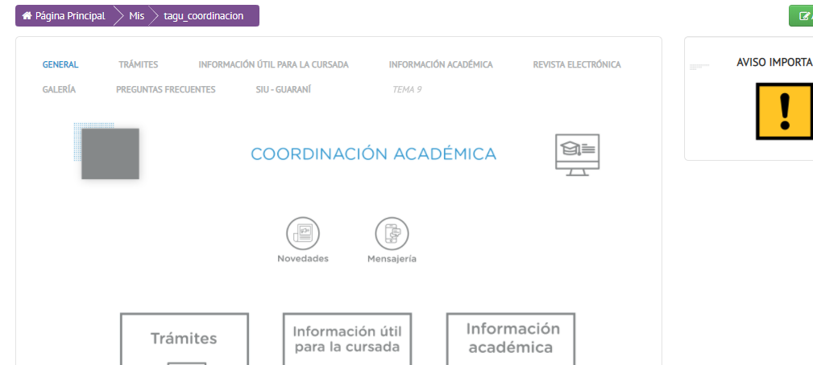
Tercer Paso: Ingresá la clave de acceso con TAGU-Coord.2021 (la clave se utilizará por única vez).
Una vez confirmada la clave, vas a ver el Aula de Coordinación Académica

Slide 13
Aula Coordinación Académica
En la primera solapa del aula de Coordinación Académica llamada General, encontrarás los recursos:
Novedades, mensajería, trámites, información útil para la cursada e información académica.

Slide 14
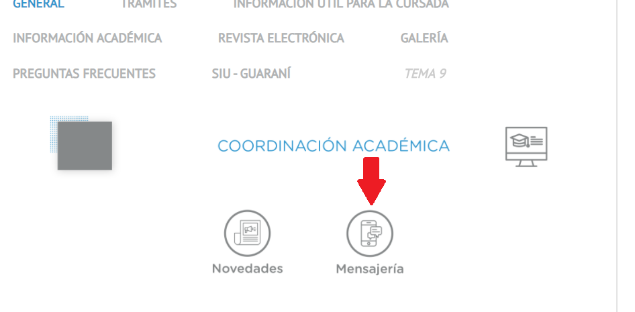
¿Cómo nos comunicamos en el aula de coordinación?
Al hacer clic en Mensajería aparece la dirección de correo para consultarnos "coordinaciontagu@rec.uba.ar"

Slide 15
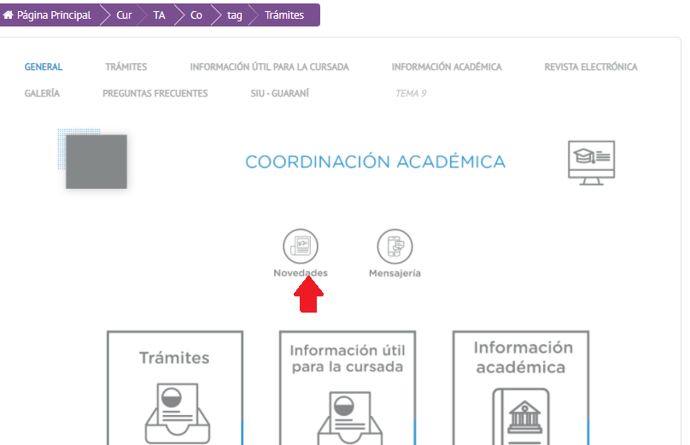
Novedades: nuestra cartelera con anuncios importantes para la cursada
En Novedades encontrarán la “Cartelera” con los anuncios y fechas de inscripciones a materias y exámenes finales, cierres de cuatrimestres etc.

Slide 16
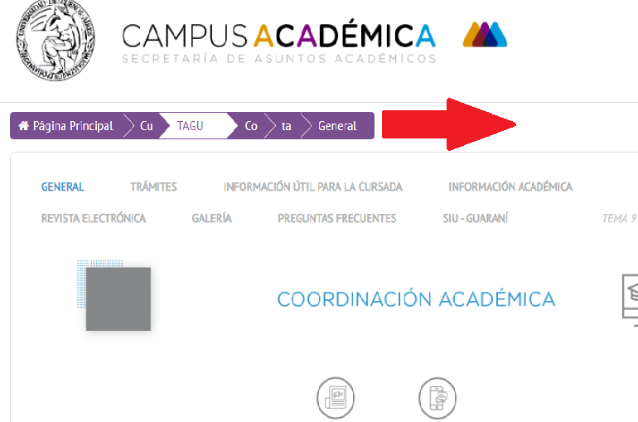
BARRA DE NAVEGACIÓN
Haciendo clic en Página Principal vas a poder ver el listado de todos los cursos a través de la carpeta TAGU.

Slide 17
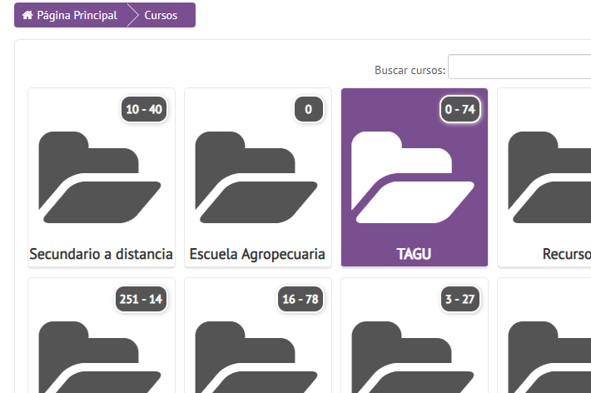
PROCEDIMIENTO PARA MATRICULARTE EN el aula de cada MATERIA a la que te inscribiste
Para matricularte deberás colocar la clave de acceso que te llegará a través del correo electrónico. Cada Aula tiene su propia clave.
Primer paso:
Ingresá a la carpeta llamada “TAGU”. Haciendo clic allí verás las carpetas Segundo cuatrimestre y Coordinación Académica.

Slide 18
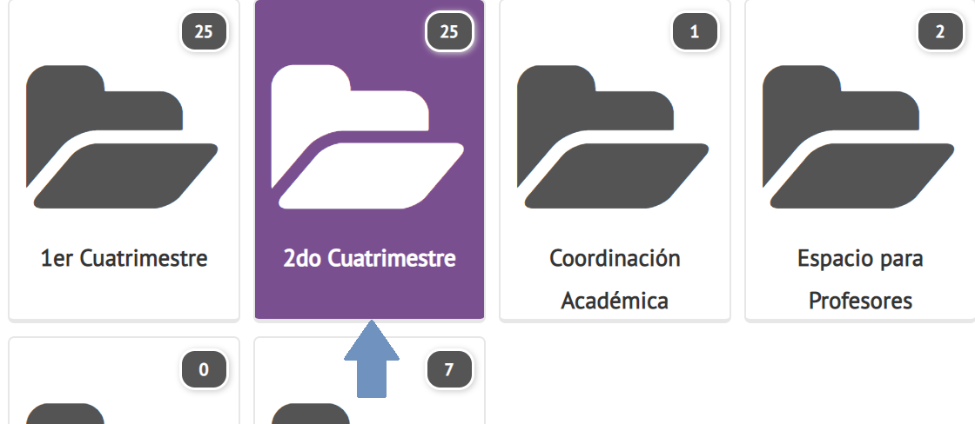
PROCEDIMIENTO PARA MATRICULARTE EN el aula de cada MATERIA a la que te inscribiste
Segundo paso:
Ingresá a la carpeta llamada “2do Cuatrimestre”. Haciendo clic allí verás la lista de todas las materias.

Slide 19
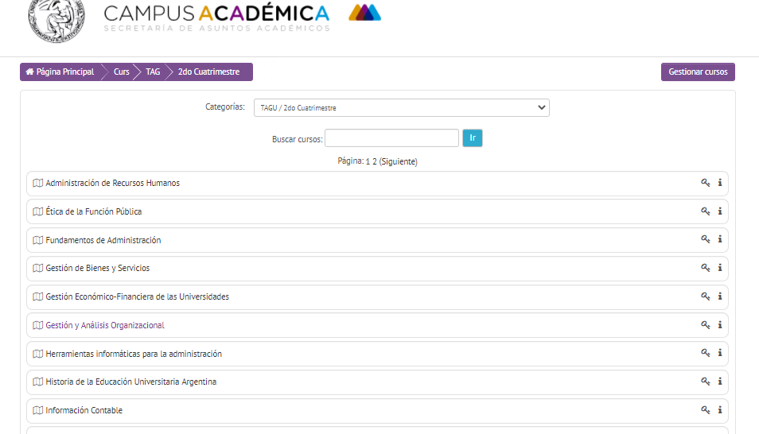
PROCEDIMIENTO PARA MATRICULARTE EN el aula de cada MATERIA a la que te inscribiste
Listado de todas las materias de la TAGU

Slide 20
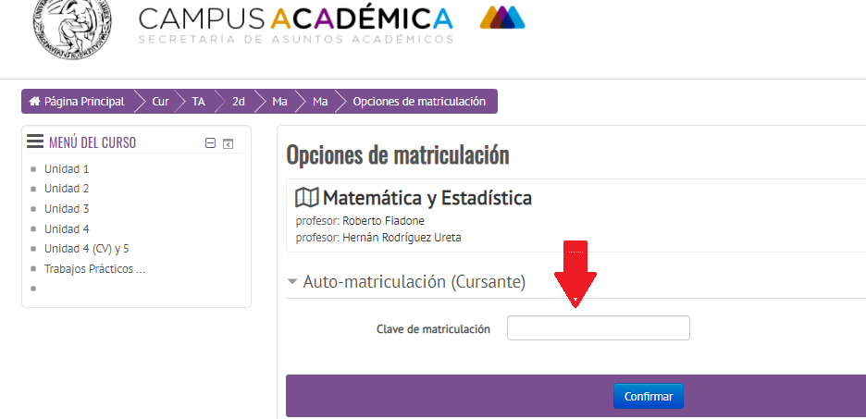
PROCEDIMIENTO PARA MATRICULARTE EN CADA MATERIA
Segundo Paso: podrás acceder a las materias en las que te hayas matriculado ingresando con la clave de acceso que te llegará por correo electrónico.

Slide 21
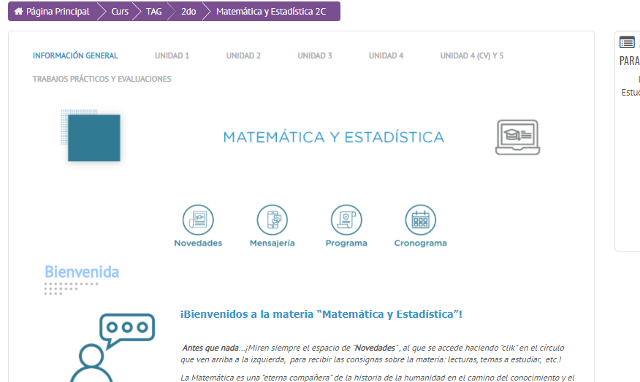
PROCEDIMIENTO PARA MATRICULARTE EN CADA MATERIA
UNA VEZ QUE INGRESÁS A UNA MATERIA

Slide 22
Novedades: es un espacio de anuncios semanales y publicaciones de clases, se encuentran las propuestas de clases con sus recorridos y también se comunica la fecha y hora de las clases sincrónicas con el enlace.
Mensajería para la comunicación con tu profesor: es un espacio de comunicación privada que permite la posibilidad de enviar mensajes individuales y grupales a docentes y/o compañeros/as.
Programa: Comunica el diseño, desarrollo y evaluación de la materia.
Cronograma: Comunica el calendario de trabajo de las actividades propuestas en cada materia.

Slide 23
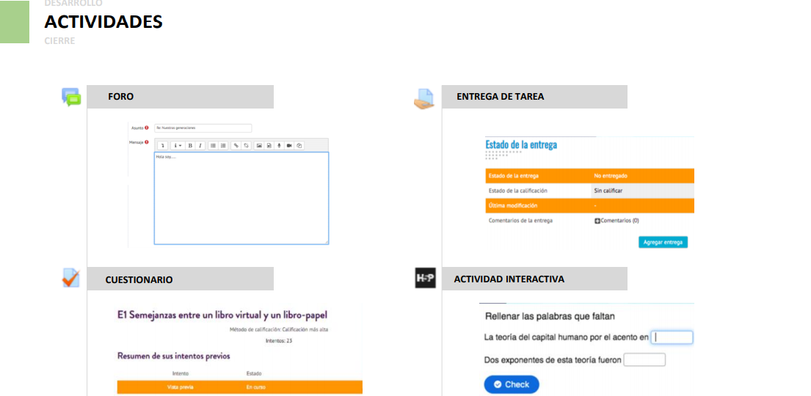
CÓMO VAN A VER LAS PROPUESTAS Y ACTIVIDADES EN EL CAMPUS

Slide 24
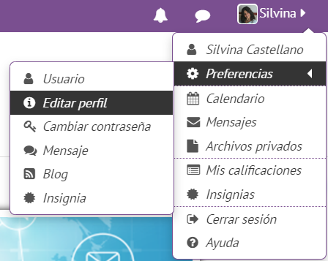
PARA EDITAR EL PERFIL
Editar el perfil en el campus
En el perfil compartimos la información personal con los docentes y estudiantes. Es importante subir la imagen del rostro al perfil, el correo y si lo desean una breve descripción.
Para el acceso al perfil deberán ir a Preferencias y Editar perfil.
Los invitamos a:
Subir una imagen del rostro al perfil
Completar en la sección “descripción e intereses”, una breve reseña laboral y alguna actividad que les guste realizar o hobby.

Slide 25
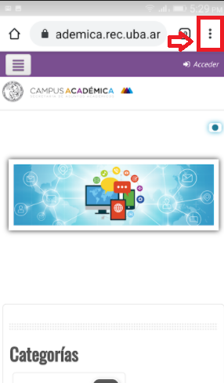
ACCESO DIRECTO AL CAMPUS ACADÉMICA DESDE EL CELULAR
Desde la versión Android
1.Después de abrir el navegador desde el celular ingresar al campus
http://campusacademica.rec.uba.ar/
2. Arriba a la derecha donde están los tres puntos desplegá el menú.

Slide 26
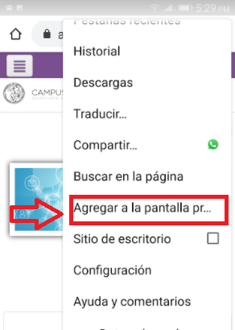
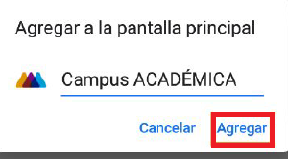
3. Vas a ver la siguiente opción
5)
6. Seleccioná “ Agregar ”
4) Seleccioná “ Agregar a la pantalla principal”

Slide 27
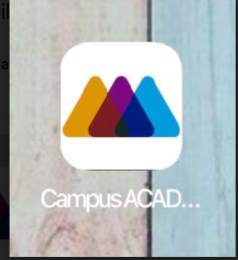
7. Si vas a la pantalla de inicio/principal vas a encontrar un ícono del campus que te
llevará directamente al mismo sin necesidad de ingresar al navegador de tu celular.

Slide 28
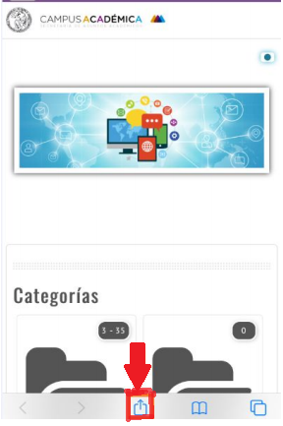
Desde la versión iPhone (IOS)
1. Al abrir Safari y acceder a la web:
http://campusacademica.rec.uba.ar/
2. Tocar en el botón de compartir como figura en la imagen (el icono central de la barra inferior)

Slide 29
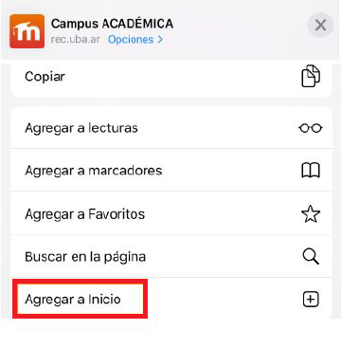
3. Al seleccionar, aparecerá la siguiente pantalla. Elegir " Agregar a inicio ".
4. Seleccionar " Agregar ". En la pantalla de inicio se encontrarán con el siguiente ícono de acceso directo.

Slide 30
Para las clases sincrónicas por Zoom o Meet tener en cuenta:
Descargar Zoom de zoom.us para PC o Celular. Si no lo tenés descargado, hacer clic acá.
Para utilizar Meet es necesario tener una cuenta de correo electrónico en Gmail. Si no tenés una cuenta en Gmail, hacer clic acá.

Slide 31
Consulten las recomendaciones y sugerencias sobre el modo de ordenar material de cada asignatura
En el Aula de coordinación en la solapa de Información útil para la cursada van a encontrar las Recomendaciones para ordenar el material de las asignaturas.

